Slide 1

Modelo de Respuesta - Estados-Manejo de Errores
Objetivos
🧠 Comprender modelos de respuestas- tipo de retorno
✅ Implementar modelos de respuesta con estados personalizados
📦 Comprender e implementar el manejo de errores

Slide 2

Modelo de respuesta: define la estructura y el formato de los datos que el servidor envía de vuelta al cliente
API REST
Respuesta HTTP
{JSON}
🧠 Server Processing
✅ response_model sirve para:e para…
🧪 Filtrado de datos (Seguridad)
🛡️ Conversión de datos (Serialización)
🧩 Documentación automática

Slide 3
Comparativa
🧩 Característica | 🧑‍💻 -> list[Item] (Solo tipo) | 🛡️ response_model=... (Parámetro)
🎯 Rol principal | Tipado para Python/IDE | Contrato de salida de FastAPI
👨‍🏫 Responsabilidad | Tú devuelves Item (o list[Item]) | FastAPI adapta tu salida al modelo
📦 Datos admitidos | Deben ser instancias del modelo | Puede ser dict, list u objeto ORM
🧹 Filtrado automático | ❌ No (lo haces tú) | ✅ Sí (elimina campos extra)
🧪 Validación de salida | ❌ No automática | ✅ Sí (estructura/tipos)
🧾 OpenAPI / Swagger | ⚠️ No siempre alcanza | ✅ Genera schema y documentación
🧠 Soporte IDE | ✅ Máximo (tipo real conocido) | ⚠️ Limitado si retornas Any

Slide 4
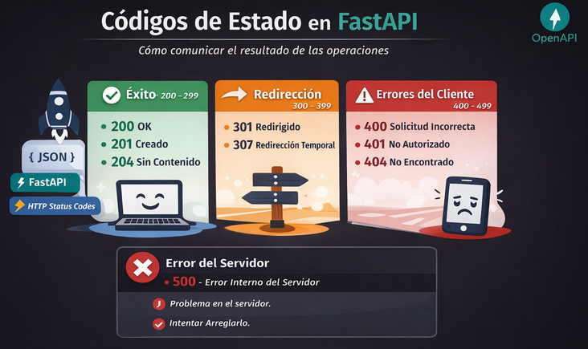
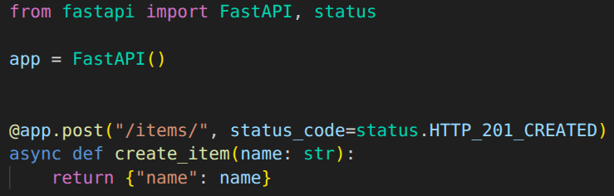

Slide 5
Excepciones 🧠 En Python
Una excepción es un mecanismo de Python para señalar que ocurrió una situación anómala (un “error” o un caso no válido) y cortar el flujo normal de ejecución.
🧠 En Python (idea general)
✅ Si todo va bien: la función sigue y eventualmente hace return.
❌ Si ocurre un problema: se lanza una excepción con raise.
🛑 Cuando se lanza, se detiene el código “normal” y Python busca quién la maneje (try/except).
Si nadie la maneja, el programa (o la petición) falla.

Slide 6
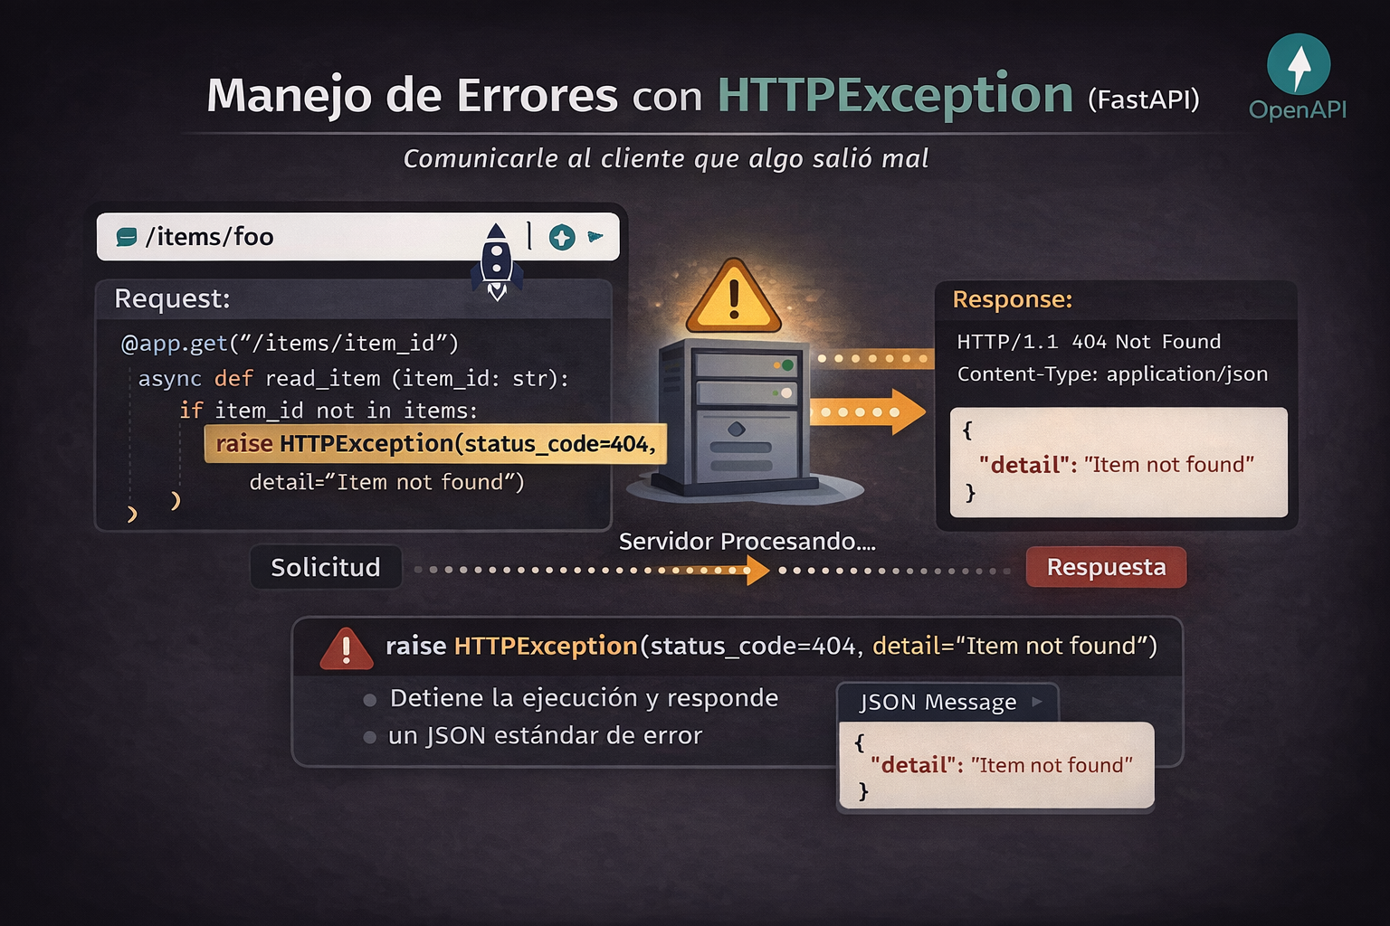

Slide 7
🚨 Manejo de errores con HTTPException (FastAPI)
🧭 Códigos 4xx: se usan cuando el problema está en la solicitud del cliente (400–499).
🐍 HTTPException es una excepción de Python:
Se lanza con raise (no se devuelve con return)
🛑 detiene la ejecución del endpoint y responde inmediatamente
📦 Incluye datos para APIs:
🔢 status_code (ej. 404) 📝 detail (mensaje para el cliente)
📤 Respuesta estándar en JSON:
✅ si existe → 200 con { "item": ... } ❌ si no existe → 404 con { "detail": "Item not found" }

Slide 8

Estudiar los Tutoriales
Modelo de respuesta
https://fastapi.tiangolo.com/es/tutorial/response-model/
Codigo de Estados
https://fastapi.tiangolo.com/es/tutorial/response-status-code/
Manejo de Errores
https://fastapi.tiangolo.com/es/tutorial/handling-errors/

Slide 9

🏁 Resumen y Recursos
🧩 Modelo de respuesta (response_model): define el contrato de salida de la API → valida, documenta (OpenAPI/JSON Schema) y filtra la respuesta para exponer solo los campos permitidos (seguridad y consistencia).
🔢 Códigos de estado HTTP: comunican el resultado de la operación → 2xx (éxito) y 4xx (errores por solicitud del cliente, p. ej. recurso inexistente o falta de permisos).
🚨 Manejo de errores (HTTPException): se usa para devolver errores controlados → se lanza con raise, corta el flujo y retorna { "detail": ... } con el status_code correspondiente (ej. 404).
https://fastapi.tiangolo.com/es/tutorial/response-model/
https://fastapi.tiangolo.com/es/tutorial/response-status-code/
https://fastapi.tiangolo.com/es/tutorial/handling-errors/

